Slide 1
OOP2: Unit Testing

Slide 2
Waarom is dit relevant?
A QA Engineer walks into a bar.
Orders a beer.
Orders 0 beers.
Orders 999999999 beers.
Orders a lizard.
Orders -1 beers.
Orders a sfdeljknesv.
@sempf

Slide 3
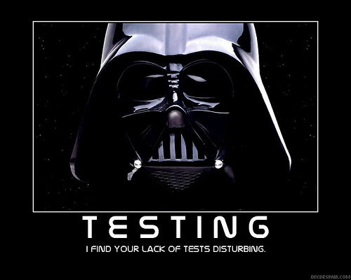
Notes:
Origin: Star Wars IV: “I find your lack of faith disturbing” – Darth Vader

Slide 4
Inhoud
Wat is software testen?
Unit testing
Test Coverage

Slide 5
Software testen
Testen is het bepalen van de kwaliteit van een product.
De hoofdvraag bij het testen van software is: In hoeverre voldoet het werkelijke gedrag van de software (en delen daarvan) aan het verwachtte gedrag?
Software testen is een enorm breed vakgebied.
Notes:
Ook performance en usability zijn kwaliteitsaspecten!
Denk hierbij ook aan andere ‘ilities’: http://msdn.microsoft.com/en-us/library/ee658094.aspx!

Slide 6
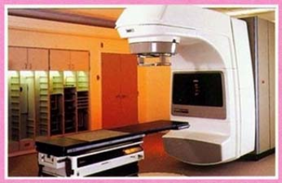

Waarom testen?
Therac-25
Ariane 5 crash
Notes:
Fouten in software zijn irritant (windows hangt, je internet verbinding wordt verbroken), maar kunnen ook duur zijn of erger, levensgevaarlijk.
Softwarefouten zijn duur: Ariane 5 crash door een floating point exception (500 miljoen)
http://en.wikipedia.org/wiki/Cluster_(spacecraft)
Softwarefouten kunnen levens kosten:Therac 25 geeft hoge stralingsdosis bij behandeling met lage straling
http://en.wikipedia.org/wiki/Therac-25

Slide 7
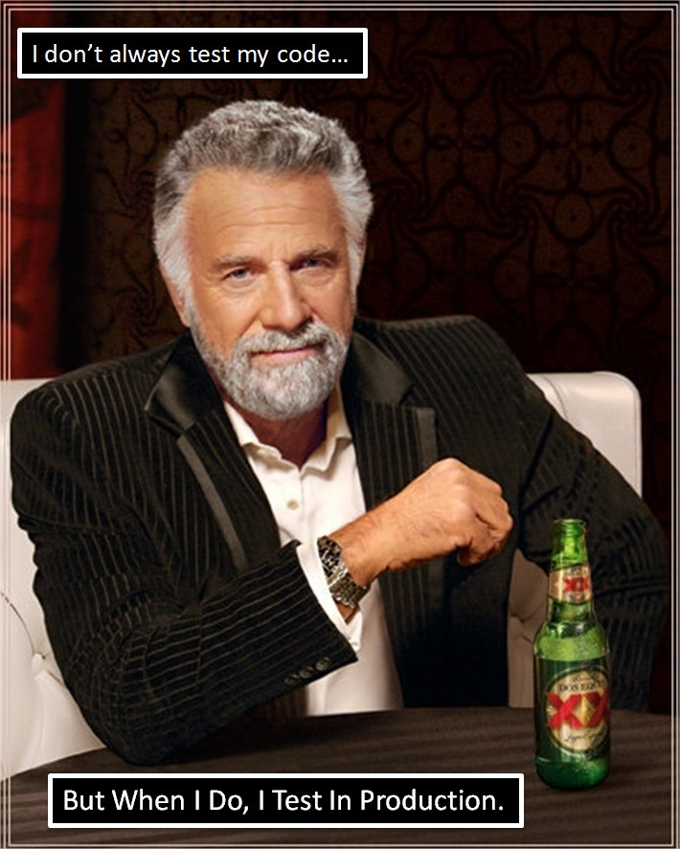
Dit is dus te laat…

Slide 8
Unit Testing

Slide 9
Komen de volgende problemen je bekend voor?
Je moet een forms applicatie maken om code te testen.
Het kost tijd om na elke wijziging steeds maar weer de forms applicatie op te starten en te bedienen zodat je alle nieuwe code hebt getest.
Je moet vaak de debugger opstarten en je code doorlopen.
Je krijgt code die niet doet niet wat je verwacht (bugs!)
Je vind een fout in de code pas laat en het repareren kost daardoor veel tijd.
Je maakt een wijziging in code en bent bang dat er iets anders omvalt.
Je durft/kunt niet te zeggen: Mijn code werkt! Gebruik maar! (proftaak!)
Notes:
Als software professional ben je het aan je stand verplicht om code die je maakt te testen op een goede werking!!

Slide 10
De oplossing: Unit Testen
Een unit test is een stuk code dat onderzoekt of het werkelijke gedrag van een klasse voldoet aan het gewenste gedrag.
Een unit test bevat een aantal testcases die ieder in isolatie een stukje van het gedrag van de klasse test.
Een unit test is een geautomatiseerde test die (snel) door de computer uitgevoerd wordt..
Een unit test kan keer op keer herhaald worden.
Notes:
Er zijn unit test frameworks voor bijna elke programmeertaal: http://en.wikipedia.org/wiki/List_of_unit_testing_frameworks
Unity, cUnit, CppUnit, google test, MSTest, ….
Er zijn overigens veel meer soorten testen mogelijk.
Maar wij beperken ons in PRC2 tot Unit Testen die alleen het gedrag/state van een klasse testen.

Slide 11
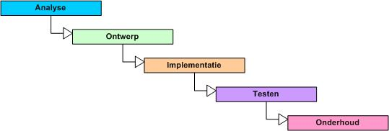
Waterval projectfasering
Unit testen
Notes:
Wanneer ga je die unit testen dan maken?

Slide 12
Een Unit Test… maak je zelf!!
Als programmeur ben je zelf verantwoordelijk voor de kwaliteit van je code.
Maak je code, dan maak tests!
Is dat moeilijk? Nee! Een unit test maken is ook gewoon programmeren.
Kost dat tijd? Uiteindelijk niet!
Notes:
Over het tijdsaspect: Fouten in software oplossen kost tijd/geld.
Hoe eerder fouten in software tijdens het creatieproces gevonden worden. Hoe goedkoper.
Wat maak je eerst? Je code of je Test? Dit kan beide.
Sommige programmeurs maken tests voordat ze code schrijven (“Test First” of zelfs “Test Driven Development”).
Deze manieren van ‘testen’ zorgen ervoor dat je heel doelgericht code kunt maken.

Slide 13
Vraag: Wat kun je testen?
Notes:
Wat kun je testen aan deze klasse?

Slide 14
Wat zit er in een Unit Test?
Testen die het publieke gedrag en state van een klasse verifiëren.
Voor alles wat je wilt testen maak je een aparte testcase, bijvoorbeeld:
Hebben relevante properties een juiste waarde na gebruik van constructor X
Wat is het resultaat van het aanroepen van methode Y
Zijn er properties van waarde veranderd?
Wordt de goede waarde geretourneerd?
etc.
Notes:
Zie vorige slide…
Later zul je leren dat je met een Unit Test framework niet alleen losse units (klassen) kunt testen, maar ook
samenwerkingsverbanden tussen klassen (collaboratie tests) en scenario tests.

Slide 15
Hoe maak je een unit test
Een unit test is gewoon een stuk code.
Er staat annotatie bij die ervoor zorgt dat het testframework de code als testcode ziet.
Unit tests staan in een speciaal test project.
[TestClass]
public class PiggyBankTest
{
[TestMethod]
public void TestCreationWithoutInitialSavings()
{
// Put test code here
}
// Put other test cases for the same class here
}

Slide 16
Testen van het verwachtte gedrag
Voor elke testcase maak je een methode in de test klasse.
Elke testcase toetst het verwachte gedrag aan het werkelijke gedrag door middel van de Assert klasse.
[TestMethod]
public void TestCreationWithoutInitialSavings()
{
PiggyBank piggyBank = new PiggyBank();
Assert.AreEqual(0, piggyBank.Savings);
}
Verwachtte waarde
Werkelijke waarde
Notes:
Elke testmethode moet een duidelijke naam hebben.

Slide 17
Unit tests maken in Visual Studio
Demo met de Rectangle klasse
Een test project aanmaken
Een referentie maken naar het project dat het ‘subject under test’ bevat.
Een test klasse maken voor de Rectangle klasse
Test cases maken.
Tests runnen.
… De Move methode? Wat moet die eigenlijk doen?
Notes:
Tests leggen het verwachtte gedrag vast.
- Wat verwacht je van de constructor van de Rectangle klasse?
- Wat verwacht je van de Move methode van de rectangle? Is die absoluut of relatief?

Slide 18
Maar, niet alleen happy flow testen….
A QA Engineer walks into a bar.
Orders a beer.
Orders 0 beers.
Orders 999999999 beers.
Orders a lizard.
Orders -1 beers.
Orders a sfdeljknesv.
@sempf

Slide 19
Test coverage meten in Visual Studio
Demo met Rectangle klasse
Welke testcases maken we en waarom?
Boundary condities
Error condities
Gevolgen van branches (ifs) in je code voor je test code.
Notes:
Heb je alle klassen getest, dan ondervang je al een heel groot deel van de fouten die in de software op kunnen treden
(dus… systeem niet meer gebouwd op drijfzand!)
Maar.. heb je wel rekening gehouden met alle mogelijke test cases?
Wat gebeurt er als iemand een negatief getal invult voor de breedte bij het instantiëren van een Rectangle object?
Welke test cases heb je als een decimal CalculateInsuranceCost(int age) verschillende waarden terug moet geven voor leeftijden 0-17, 18-24, 25-64, 65 en hoger?

Slide 20
Aan de slag
Zie Bronnen, Oefeningen en Challenges
Notes:
Aan de slag met de opgaven van dit dagdeel

